Slide 1
ДВИЖЕНИЕ
Notes:
В режиме слайдов ответы и решения появляются после кликанья мышкой

Slide 2
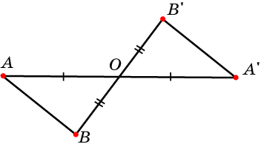
Движением называется преобразование пространства, сохраняющее расстояния между точками, т. е., если точки A и B переходят соответственно в точки A’ и B’, то AB = A’B’.
Теорема 1. Центральная симметрия является движением.
Доказательство. Пусть точки A', B' получены центральной симметрией относительно точки О точек А, В. Тогда треугольники ОАВ и ОА'B' равны по первому признаку равенства треугольников (по двум сторонам и углу между ними) и, значит, АВ = A'B'. Таким образом, центральная симметрия сохраняет расстояния и, следовательно, является движением.
Notes:
В режиме слайдов ответы и решения появляются после кликанья мышкой

Slide 3
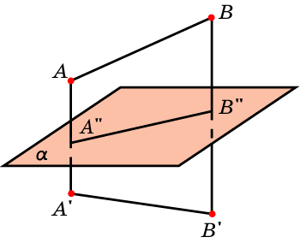
Теорема 2. Зеркальная симметрия является движением.
Доказательство. Пусть точки A’, B’ получены симметрией относительно плоскости α точек A, B, A”, B” – ортогональные проекции точек A, B на плоскость α. Тогда точки A, B, A’, B’ принадлежат одной плоскости и точки A’, B’ симметричны в этой плоскости точкам A, B относительно прямой A”B”. Из свойств симметрии на плоскости следует, что AB = A’B’. Таким образом, зеркальная симметрия сохраняет расстояния и, следовательно, является движением.
Notes:
В режиме слайдов ответы и решения появляются после кликанья мышкой

Slide 4
Упражнения
Назовите движение, которое оставляет на месте только: а) одну точку; б) точки одной прямой; в) точки одной плоскости.
Ответ: а) Центральная симметрия;
б) осевая симметрия;
в) зеркальная симметрия.
Notes:
В режиме слайдов ответы и решения появляются после кликанья мышкой

Slide 5
Существуют ли движения (если существуют, то какие), переводящие данную прямую в другую данную прямую: а) параллельную первой; б) пересекающую первую; в) скрещивающуюся с первой?
Ответ: а) Центральная симметрия, зеркальная симметрия, параллельный перенос;
б) осевая симметрия, поворот, зеркальная симметрия;
в) осевая симметрия.
Notes:
В режиме слайдов ответы и решения появляются после кликанья мышкой

Slide 6
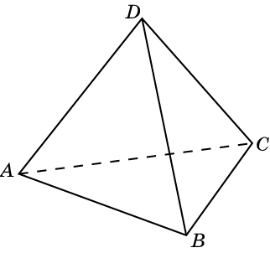
С помощью каких движений можно перевести грань ABC правильного тетраэдра ABCD в грань ABD так, чтобы ребро AB оставалось на месте?
Ответ: Поворот, зеркальная симметрия.
Notes:
В режиме слайдов ответы и решения появляются после кликанья мышкой

Slide 7
Существует ли движение (если существует, то какое), переводящее вершины A, B, C, D правильного тетраэдра ABCD соответственно в вершины: а) B, C, A, D; б) B, A, C, D; в) C, B, A, D?
Ответ: а) Поворот;
б) зеркальная симметрия;
в) зеркальная симметрия.
Notes:
В режиме слайдов ответы и решения появляются после кликанья мышкой

Slide 8
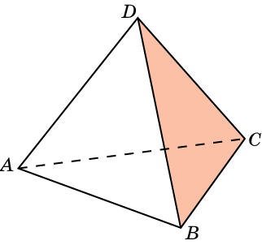
В правильном тетраэдре закрасили одну грань. В результате каких движений, оставляющих на месте закрашенную грань, он самосовместится?
Ответ: При повороте на 120^{о} вокруг оси, проходящей через центр закрашенной грани; при симметрии относительно плоскости, перпендикулярной закрашенной грани.
Notes:
В режиме слайдов ответы и решения появляются после кликанья мышкой

Slide 9
Сколько существует различных движений, переводящих правильный тетраэдр в себя?
Ответ: 24.
Notes:
В режиме слайдов ответы и решения появляются после кликанья мышкой

Slide 10
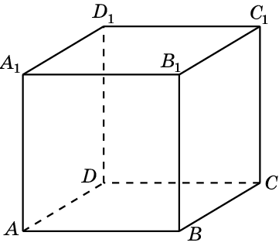
Существует ли движение (если существует, то какое), переводящее вершины A, B, C, D куба A…D₁ соответственно в вершины: а) A₁, B₁, C₁, D₁; б) A₁, D₁, C₁, B₁; в) A₁, B₁, D₁, C₁?
Ответ: а) Да, параллельный перенос, зеркальная симметрия;
б) да, осевая симметрия;
в) нет.
Notes:
В режиме слайдов ответы и решения появляются после кликанья мышкой

Slide 11
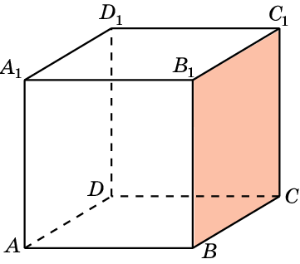
В кубе закрасили одну грань. В результате каких движений, оставляющих на месте закрашенную грань, он самосовместится?
Ответ: В результате: а) поворота на 90^{о} вокруг оси, перпендикулярной закрашенной грани; б) осевой симметрии относительно оси, перпендикулярной закрашенной грани; в) зеркальной симметрии относительно плоскостей, перпендикулярных закрашенной грани.
Notes:
В режиме слайдов ответы и решения появляются после кликанья мышкой

Slide 12
Сколько существует различных движений, переводящих куб в себя?
Ответ: 48.
Notes:
В режиме слайдов ответы и решения появляются после кликанья мышкой

Slide 13
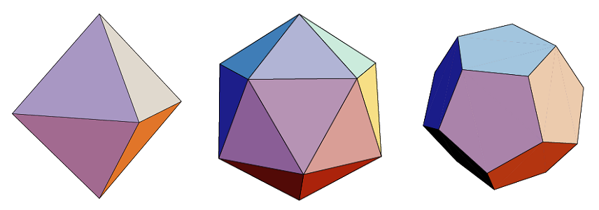
Сколько имеется различных движений, переводящих в себя: а) октаэдр; б) икосаэдр; в) додекаэдр?
Ответ: а) 48;
б) 120;
в) 120.
Notes:
В режиме слайдов ответы и решения появляются после кликанья мышкой

